Slide 1
Kitty dataset
This is the KITTI semantic instance segmentation benchmark. It consists of 200 semantically annotated train as well as 200 test images corresponding to the KITTI Stereo and Flow Benchmark 2015.
→ Download label for semantic and instance segmentation (314 MB)
→ Download development kit (1 MB)

Slide 2
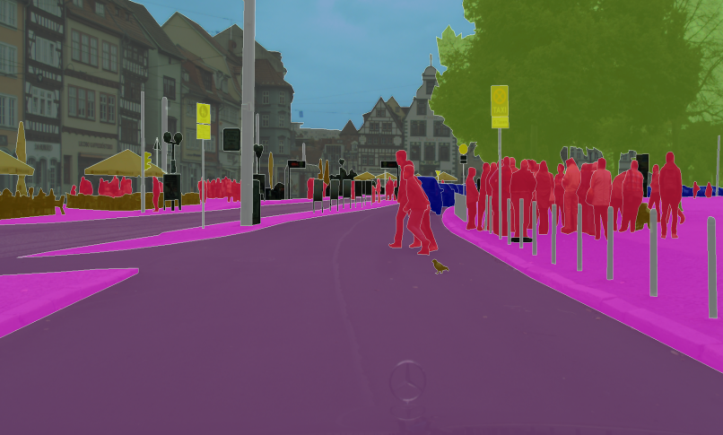
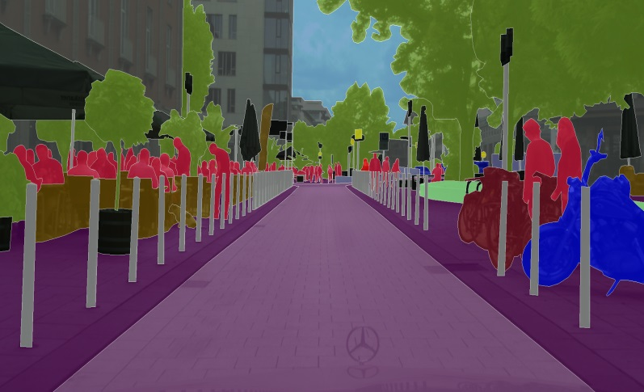
The Cityscapes Dataset
5 000 images with high quality annotations · 20 000 images with coarse annotations · 50 different cities

Slide 3
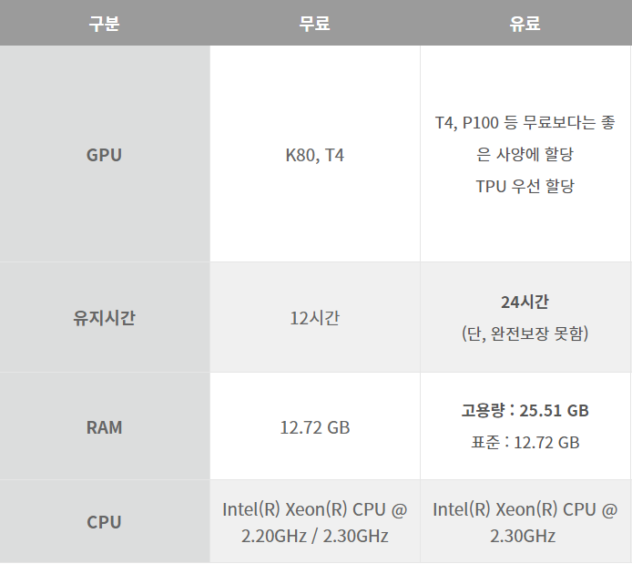
Google Colab Pro

Slide 4
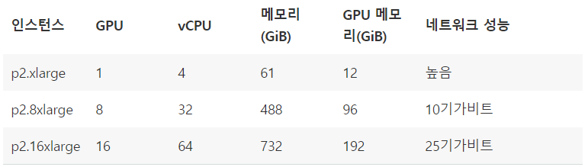
Amazon EC2 P2 Instance
→고주파수 인텔 제온 E5-2686 v4(Broadwell) 프로세서
→ 2,496개의 병렬 처리 코어와 12GiB의 GPU 메모리가 장착된 고성능 NVIDIA K80 GPU
→ 피어 투 피어 GPU 통신을 위한 GPUDirect™ 지원
→ 배치 그룹 내에서 최대 25Gbps의 집계 네트워크 대역폭으로 ENA(탄력적 네트워크 어댑터)를 사용하는 향상된 네트워킹 제공
→ 추가 비용 없이 기본적으로 EBS 최적화

Slide 5
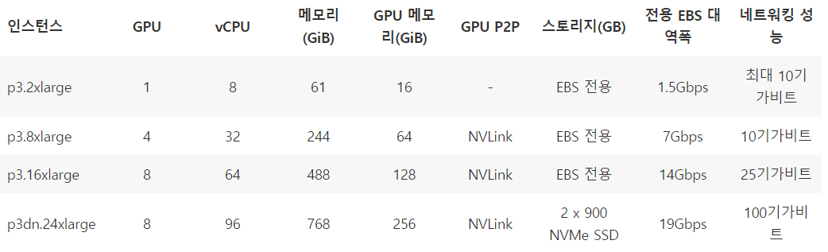
Amazon EC2 P3 Instance
→ 최대 8개의 NVIDIA Tesla V100 GPU, GPU당 5,120개의 CUDA 코어와 640개의 Tensor 코어 탑재
→ p3.2xlarge, p3.8xlarge 및 p3.16xlarge용 고주파수 인텔 제온 E5-2686 v4(Broadwell) 프로세서
→ p3dn.24xlarge용 고주파수 2.5GHz(기본) 인텔 제온 8175M 프로세서
→ 피어 투 피어 GPU 통신을 위한 NVLink 지원
최대 100Gbps의 집계 네트워크 대역폭을 제공합니다.
→ p3dn.24xlarge 인스턴스에서의 EFA 지원

